Slide 1
Раздел 1 Основные законы гидростатики и гидродинамики
ГАПОУ КК «Новороссийский колледж строительства и экономики»
Тема 1.1 Физические свойства жидкости и газа
Дисциплина «ГИДРОМЕХАНИКА»
Преподаватель Брагина Елена Николаевна

Slide 2
Цель урока
Изучить физические свойства жидкости и газа

Slide 3
План урока
1 Физические свойства жидкостей и газов

Slide 4
1 Физические свойства жидкостей и газов
Жидкостью называется агрегатное состояние вещества, сочетающее в себе черты твердого состояния и газообразного.
Жидкости имеют определенный объем, но форма этого объема легко изменяется под действием внешних сил.

Slide 5
По механическим свойствам жидкости разделяются на два класса
малосжимаемые (капельные)
сжимаемые (газообразные)

Slide 6
Капельные жидкости обладают большим сопротивлением сжатию и совершенно малым сопротивлением растягивающим и касательным усилиям, обладают вполне определенным объемом, который практически не изменяется под действием сил.
Газы, занимая все предоставленное им пространство, могут значительно изменять объем, сжимаясь или расширяясь под действием сил, т.е. газы легко изменяют как объем, так и форму.

Slide 7
К основным физическим параметрам жидкости относятся
плотность
удельный вес
сжимаемость
температурное расширение
вязкость
поверхностное натяжение

Slide 8

Плотностью, ρ называется масса жидкости, заключенная в единице объема, кг/м³
где W – объем, м³;
m – масса жидкости, кг

Slide 9


Удельный вес – вес единицы объема жидкости, Н/м³

Slide 10

При нагревании жидкость расширяется. Для характеристики расширения вводят коэффициент температурного расширения, град^{–1}
где W – первоначальный объем;
Δt – изменение объема при изменении температуры ,°C.

Slide 11


Коэффициент сжатия характеризует свойство жидкости изменять свой объем под действием давления, Па^{–1}
где Δp– изменение давления, вызывающее изменение объема .
Модуль упругости – величина, обратная коэффициенту сжатия, Па

Slide 12
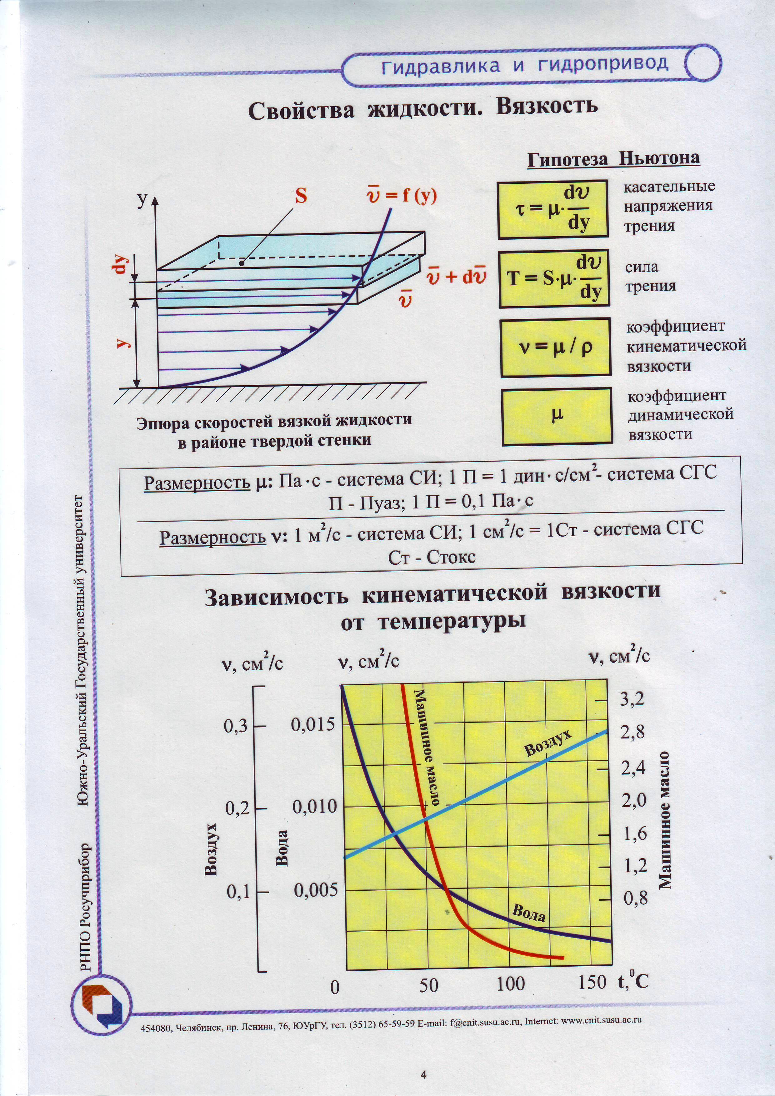
Вязкость – свойство жидкостей оказывать сопротивление сдвигу. Все реальные жидкости обладают вязкостью, которая проявляется в виде трения при относительном перемещении частиц
Эпюра скоростей вязкой жидкости в районе твердой стенки

Slide 13
Гипотеза Ньютона
Размерность μ: Па ·с - система СИ; 1 П = 1 дин- с/см - система СГС П -Пуаз; 1 П = 0,1 Па·с
Размерность v: 1 м/с - система СИ; 1 см /с = 1Ст - система СГС Ст - Стокс

Slide 14
Зависимость кинематической вязкости от температуры

Slide 15
Домашнее задание
Брюханов О.Н., Коробко В. И. Основы гидравлики, теплотехники и аэродинамики. – М.: Издательский центр «Академия», 2014. – 254с.
стр. 8-11

Slide 16
Контрольные вопросы
1 Что называется жидкостью?
2 На какие классы делятся жидкости по механическим свойствам?
3 Перечислите основные физические параметры жидкости.
4 Что называется плотностью?
5 Напишите формулу плотности.

